Slide 1
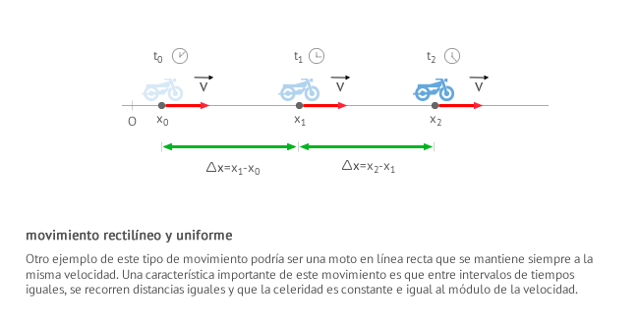
MOVIMIENTO RECTILÍNEO UNIFORME
(m.r.u.)
Definición: El movimiento rectilíneo uniforme (m.r.u.), es aquel con velocidad constante y cuya trayectoria es una línea recta. Un ejemplo claro son las puertas correderas de un ascensor, generalmente se abren y cierran en línea recta y siempre a la misma velocidad.

Slide 2
PARA TENER EN CUENTA
Cuando afirmamos que la velocidad es constante estamos afirmando que no cambia ni su valor (también conodido como módulo o rapidez) ni la dirección del movimiento.
Un movimiento rectilíneo uniforme (m.r.u.) es aquel que tiene su velocidad constante y su trayectoria es una línea recta. Esto implica que:
El espacio recorrido es igual que el desplazamiento.
En tiempos iguales se recorren distancias iguales.
La rapidez es siempre constante y coincide con el módulo de la velocidad.

Slide 3
ECUACIONES Y GRÁFICAS
DEL M.R.U.

Slide 4
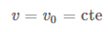
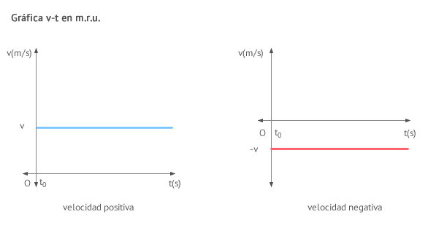
Velocidad
En los m.r.u. la velocidad del cuerpo es constante y por tanto igual a la velocidad inicial. Su unidad en el Sistema Internacional (S.I.) es el metro por segundo (m/s).
donde:
v es la velocidad.
v0 es la velocidad inicial.

Slide 5
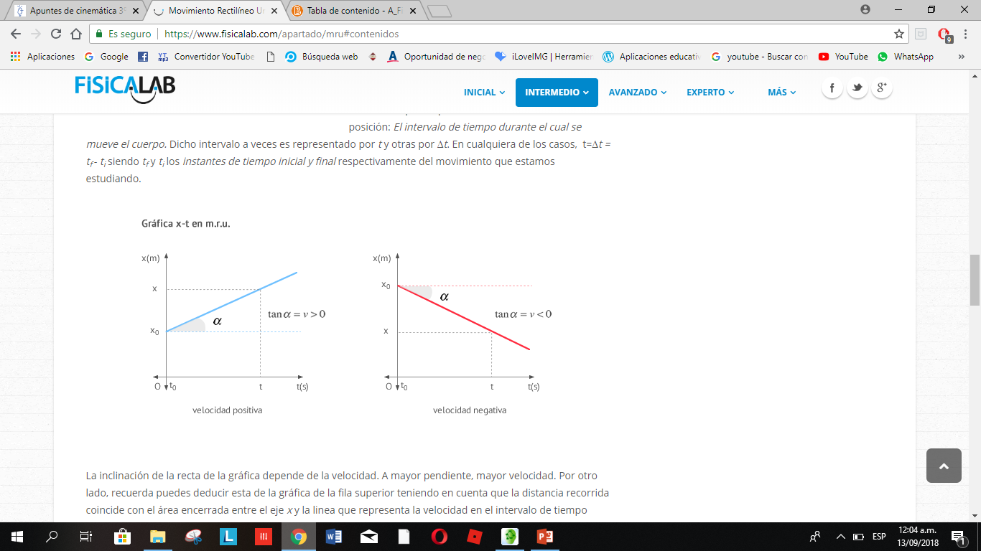
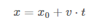
Posición
Su unidad en el Sistema Internacional (S.I.) es el metro (m) y se obtiene por medio de la siguiente expresión:
donde:
x0 es la posición inicial.
v es la velocidad que tiene el cuerpo a lo largo del movimiento.
t es el intervalo de tiempo durante el cual se mueve el cuerpo.

Slide 6
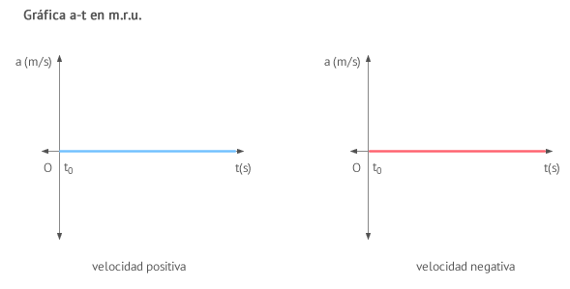
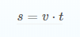
Aceleración
Su unidad en el Sistema Internacional (S.I.) es el metro por segundo al cuadrado (m/s2). Su valor a lo largo del movimiento siempre es cero.
En aquellos casos en los que la posición inicial es cero ( x0 = 0 ), la distancia recorrida y la posición coinciden, y su valor es:

